Slide 1
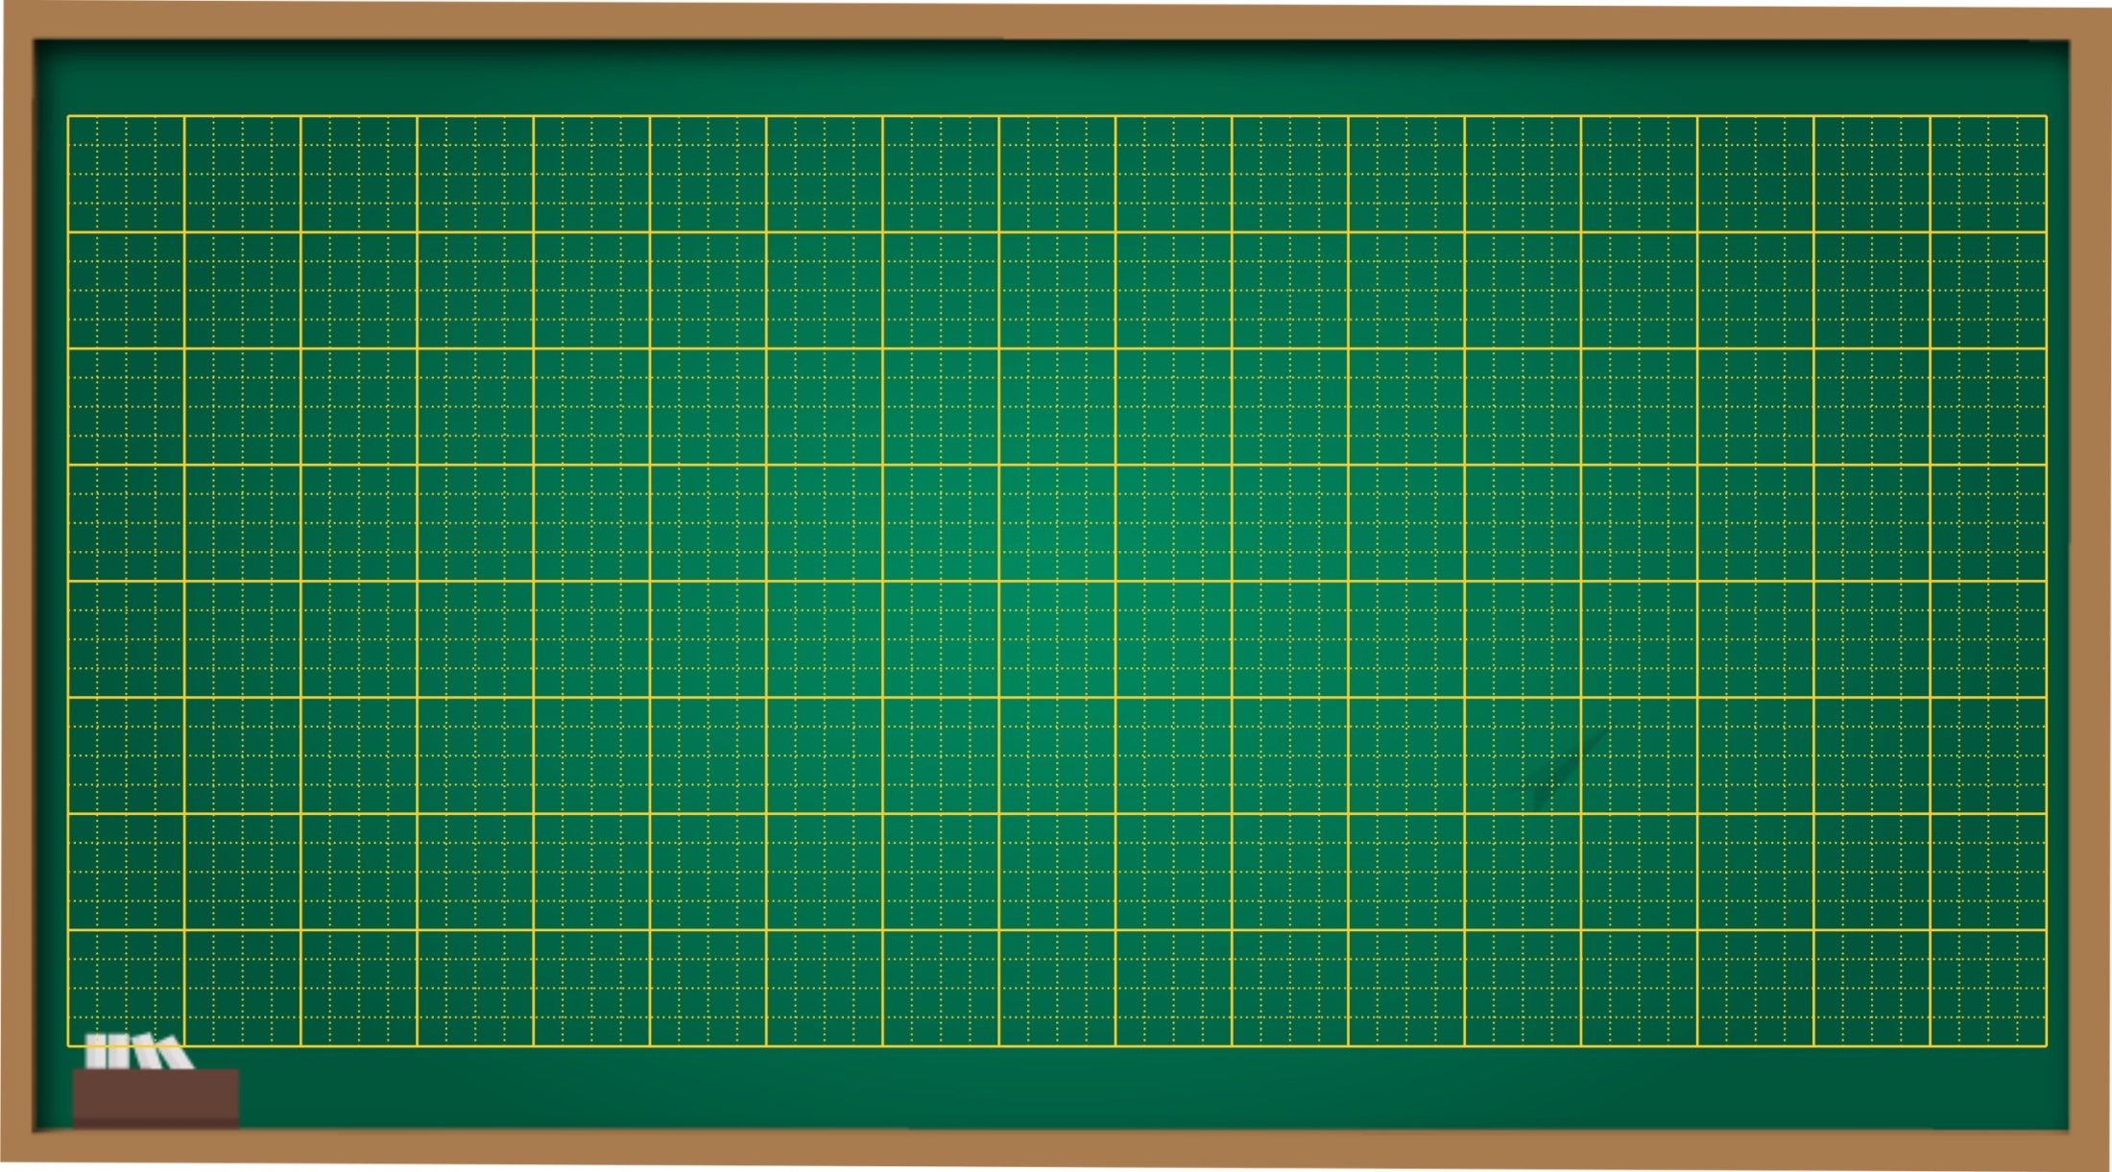
Thứ năm ngày 14 tháng 10 năm 2021
Tiếng Việt
Từ ngữ chỉ sự vật, hoạt động
Câu nêu hoạt động.

Slide 2




Khởi động

Slide 3
Tiết trước các em học bài gì?
Từ ngữ chỉ sự vật, hoạt động
Từ ngữ chỉ sự vật, hoạt động.
Câu giới thiệu
Em hãy đặt 1 câu giới thiệu

Slide 4
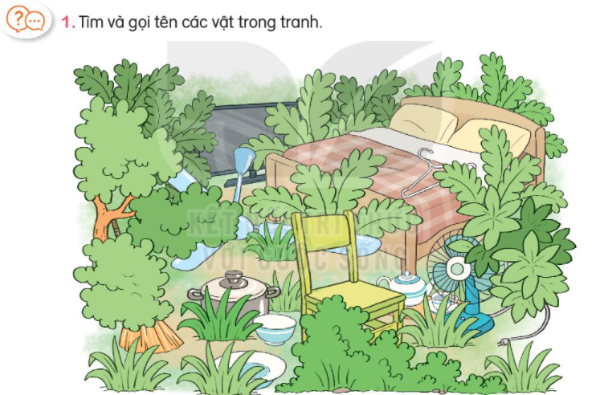
1. Tìm và gọi tên các vật trong tranh
ti vi
giường
quạt trần
gối
Xoong(nồi)
bát
chăn
đĩa
mắc áo
chổi
quạt điện
Ghế
Ấm/ chén

Slide 5
2. Tìm 3 – 5 từ ngữ chỉ hoạt động gắn với các vật trong tranh ở bài tập 1
chổi
quét nhà
quạt
làm mát
mắc áo
treo quần áo
nồi
nấu thức ăn
ghế
để ngồi

Slide 6
3. Đặt một câu nói về việc em làm ở nhà
M: Em quét nhà .
Em rửa bát giúp mẹ .
Em làm bài tập về nhà .
Em gấp quần áo giúp mẹ .
Em lau bàn ghế giúp mẹ .

Slide 7
Tiếng Việt
Viết đoạn văn kể một việc làm ở nhà.

Slide 8
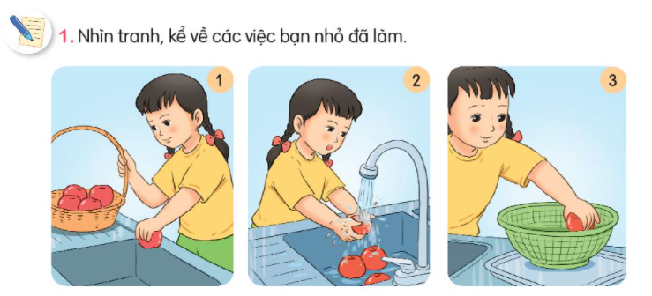
Nhặt quả cho vào chậu
Rửa hoa quả
Cho hoa quả vào rổ

Slide 9
Mẹ đi chợ về mua một giỏ táo và đưa cho Hà. Hà mang giỏ táo vào bếp, nhặt từng quả cho vào bồn nước rửa thật sạch. Sau đó Hà để vào rổ cho ráo nước. Hà rất vui khi được làm việc giúp mẹ.

Slide 10

2
Viết 2-3 câu kể về một việc em đã làm ở nhà.
Gợi ý:
- Em đã làm được việc gì?
- Em làm việc đó thế nào?
- Nêu suy nghĩ của em khi làm xong việc đó.

Slide 11
Viết 2-3 câu kể về một việc em đã làm ở nhà.
2.
Bài làm:
Sáng hôm nay, em đang học bài. Bỗng em thấy trời đổ mưa. Em đã chạy ra sân rút quần áo vào cho khỏi ướt. Buổi trưa mẹ đi làm về, mẹ đã khen em. Em cảm thấy rất vui khi đã giúp đỡ được mẹ.
Đếm vào 2 ô kẻ

Slide 12
Ngày nào cũng vậy, mỗi khi mẹ nấu cơm là em xuống phụ giúp mẹ. Khi thì em nhặt rau, rửa hành…Có hôm mẹ còn bày cho em cách chiên trứng, luộc rau. Nhờ có mẹ chỉ bảo mà em đã biết nấu một số món ăn rất ngon. Em cảm thấy rất vui khi được nấu ăn cùng mẹ. Em ước mơ sau này sẽ trở thành một đầu bếp thật giỏi để nấu những món ăn ngon cho mọi người thưởng thức.

Slide 13

CỦNG CỐ BÀI HỌC
Notes:
Bài giảng thiết kế bởi: Hương Thảo - tranthao121006@gmail.com

